Slide 1



Советы по написанию сочинения
Часть С2
ГИА
2013
(По темам сборника И. П. Цыбулько)
Беспалова Татьяна Васильевна,
учитель русского языка и литературы
МБОУ ООШ № 3 г. Мыски Кемеровской обл.

Slide 2
Формулировка задания
Напишите сочинение-рассуждение, раскрывая смысл высказывания (указан автор): «(приведена цитата)».
Аргументируя свой ответ, приведите 2 (два) примера из прочитанного текста.
Приводя примеры, указывайте номера нужных предложений или применяйте цитирование.
Вы можете писать работу в научном или публицистическом стиле, раскрывая тему на лингвистическом материале. Начать сочинение Вы можете словами (автора).
Объём сочинения должен составлять не менее 70 слов. Сочинение пишите аккуратно, разборчивым почерком.

Slide 3

В каждом варианте КИМа будет своя тема сочинения – цитата умного человека (писателя, философа, учёного-языковеда).
Чтобы понять её смысл, попробуйте найти ключевые слова, несущие основную смысловую нагрузку, – они подскажут, о чём писать в сочинении.

Slide 4

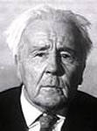
Вариант 1
«В языке есть… слова. В языке есть… грамматика. Это – те способы, которыми язык пользуется, чтобы строить предложения».
(Лев Васильевич Успенский)

Slide 5
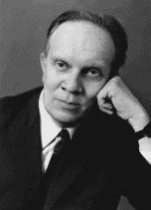

Вариант 8
«К оценке достоинств речи мы должны подходить с вопросом: насколько же удачно отобраны из языка и использованы для выражения мыслей и чувств различные языковые единицы?».
(Борис Николаевич Головин)

Slide 6
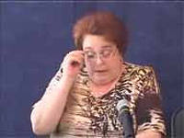
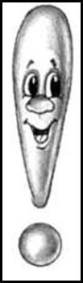
Вариант 16
«Пунктуационные знаки имеют своё определённое назначение в письменной речи. Как и каждая нота, пунктуационный знак имеет своё определённое место в системе письма, имеет свой неповторимый «характер».
(Светлана Ивановна Львова)

Slide 7
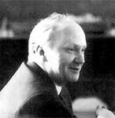



Вариант 28
«Язык подобен многоэтажному зданию. Его этажи – единицы: звук, морфема, слово, словосочетание, предложение… И каждая из них занимает своё место в системе, каждая выполняет свою работу».
(Михаил Викторович Панов)

Slide 8

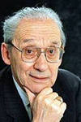

Вариант 31
«Язык – это то, благодаря чему, с помощью чего мы выражаем себя и вещи».
(Поль Рикёр)

Slide 9

Некоторые темы объединены общим смыслом, поэтому их можно классифицировать, объединить в тематические блоки. Например:
13
1
30
6
26
25
27
5
22
31
2
10
29
17
23
33
Единство формы и содержания речи (лексика и грамматика)
21
35
12
Язык как средство познания действительности и выражения мыслей
11
7
18
3
Богатство и образность речи, точность слова
24

Slide 10
Композиция сочинения-рассуждения
1. Вступление. Тезис
Формулировка тезиса (главной мысли, которую необходимо аргументировать).
2. Основная часть. Доказательства
Теоретическое рассуждение (как ты понимаешь это высказывание), подкреплённое двумя примерами.
3. Заключение. Вывод
Каждая часть сочинения пишется с красной строки.

Slide 11
Теоретические
рассуждения
Тезис
Вывод
2 примера

Slide 12

Вступление
Не знаете, с чего начать? Воспользуйтесь приёмом, предложенном в задании: «Начать сочинение Вы можете словами (автора)».
Начало предложения может быть таким:
Я (полностью) согласен с …
Не могу не согласиться с …
Я разделяю точку зрения …
Я поддерживаю мнение …
Используйте глаголы: (Автор) считает, утверждает, писал, убеждает нас
вводные конструкции: По мнению…, По словам…

Slide 13
Переход к рассуждению
Связать вступление с основной частью можно с помощью таких речевых клише:
Попробуем разобраться в смысле этих слов.
Я согласен с этим высказыванием.
Как можно понять это высказывание?
Попробуем объяснить данное утверждение.
Это высказывание я понимаю так.
Что имел в виду писатель (учёный)?

Slide 14

Основная часть
В основной части нужно
объяснить, как вы понимаете слова автора цитаты
привести примеры, соответствующие теоретическому рассуждению и иллюстрирующие языковые явления

Slide 15

Примеры
необходимо привести 2 примера;
примеры должны быть из указанного текста;
примеры должны соответствовать рассуждению на теоретическом уровне;
необходимо указать роль примеров в тексте

Slide 16

Включение примеров
Чтобы подтвердить сказанное, обратимся к … предложению текста.
Проиллюстрировать это языковое явление можно на примере … предложения текста.
Пример этого языкового явления можно найти в предложении ...
Справедливость этого вывода можно доказать на примере … предложения.
В подтверждение приведу пример из … предложения текста.
Рассмотрим … предложение.
Подтвердить данный аргумент можно примером из …. предложения текста.
Предложение … подтверждает мысль о том, что … .

Slide 17

Заключение (вывод)
Заключение так же, как и вступление, не должно превышать по объёму основную часть сочинения.
Задача заключения — подвести итог, обобщить сказанное.
Вывод должен быть логически связан с предыдущим изложением и не должен противоречить по смыслу тезису и аргументам.
Начать заключение можно вводными словами значит, итак, следовательно, таким образом или клише мы пришли к выводу, подводя итог, делая выводы из вышеизложенных доказательств и т.д.

Slide 18

О почерке
Помните, что задания С1 (изложение) и С2 (сочинение) будут проверять эксперты. Поэтому старайтесь писать не только ГРАМОТНО, но и АККУРАТНО, РАЗБОРЧИВО, чтобы написанное можно было прочитать без труда.

Slide 19

Вариант 20
Напишите сочинение-рассуждение, раскрывая смысл высказывания современного лингвиста Ираиды Ивановны Постниковой: «Способность слова связываться с другими словами проявляется в словосочетании».
1. Находим ключевые слова
2. Определяем задачу:
рассказать о способах связи слов
в словосочетании

Slide 20


3. Вспоминаем теорию
Словосочетание – это соединение двух и более самостоятельных слов, связанных между собой по смыслу и грамматически.
Словосочетания сочинительные и подчинительные.
Способы выражения связи между словами:
в подчинительных: окончания и предлоги
в сочинительных: союзы и интонация
4. Находим примеры в тексте

Slide 21

Образец сочинения
Современный лингвист Ираида Ивановна Постникова считает: «Способность слова связываться с другими словами проявляется в словосочетании». Попробуем разобраться в смысле этого высказывания.
Для этого обратимся к первому предложению текста Альберта Лиханова. Все слова в нём, объединённые в словосочетания, связаны по смыслу и грамматически. В словосочетании «розовыми красками» связь между словами выражается окончанием –ыми зависимого прилагательного. А в словосочетании «плещется в соцветиях» зависимость существительного выражена не только окончанием –ях, но и предлогом «в».
Таким образом, в словосочетании действительно проявляется «способность слова связываться с другими словами».

Slide 22
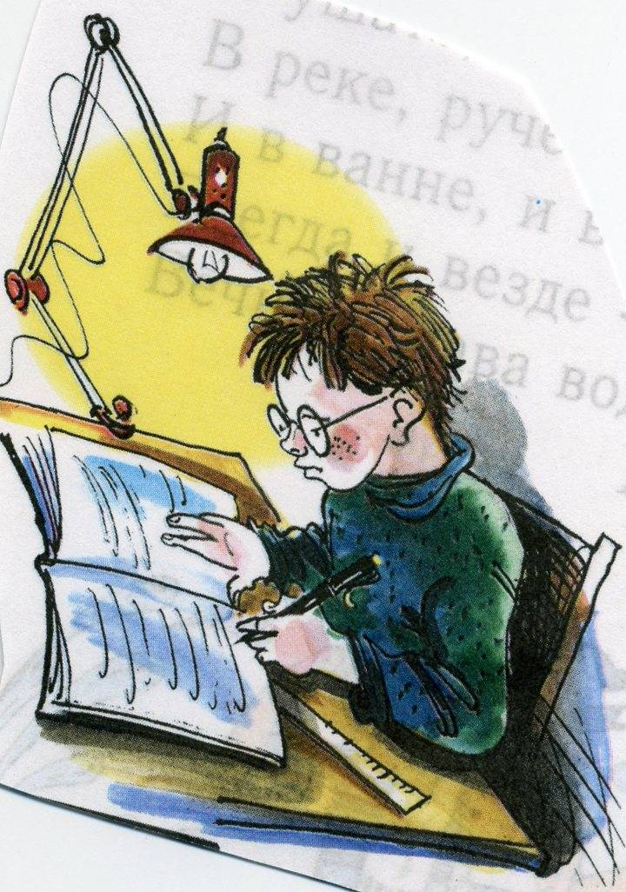
Задание для самостоятельной работы
Предыдущей цитате близко по содержанию другое высказывание того же автора из варианта № 13.
Поработайте с ним самостоятельно.
Напишите сочинение-рассуждение, раскрывая смысл высказывания современного лингвиста Ираиды Ивановны Постниковой: «Обладая и лексическим, и грамматическим значением, слово способно объединяться с другими словами, включаться в предложение».

Slide 23




Удачи на экзамене !

Slide 24

Использованные материалы
Русский язык. Теория. 5-9 кл.: учеб. для обще-образоват. учреждений / В. В. Бабайцева, Л. Д. Чеснокова. – М.: Дрофа, 2012. – 319с.
ГИА 2013 Русский язык. Типовые экзаменационные варианты / Под ред. И. П. Цыбулько. – М.: Национальное образование, 2012. – 224с.
http://www.fipi.ru (Проект демоверсии КИМ ГИА - 9 2013 г.)

